Slide 1
Enseigner : la gestion de classe
Notes:
http://www.stephanecote.org/2013/08/15/13-trucs-de-gestion-de-classe-qui-instaure-le-respect/
http://neo.ens-lyon.fr/neopass/themes/neotheme_6.html

Slide 2
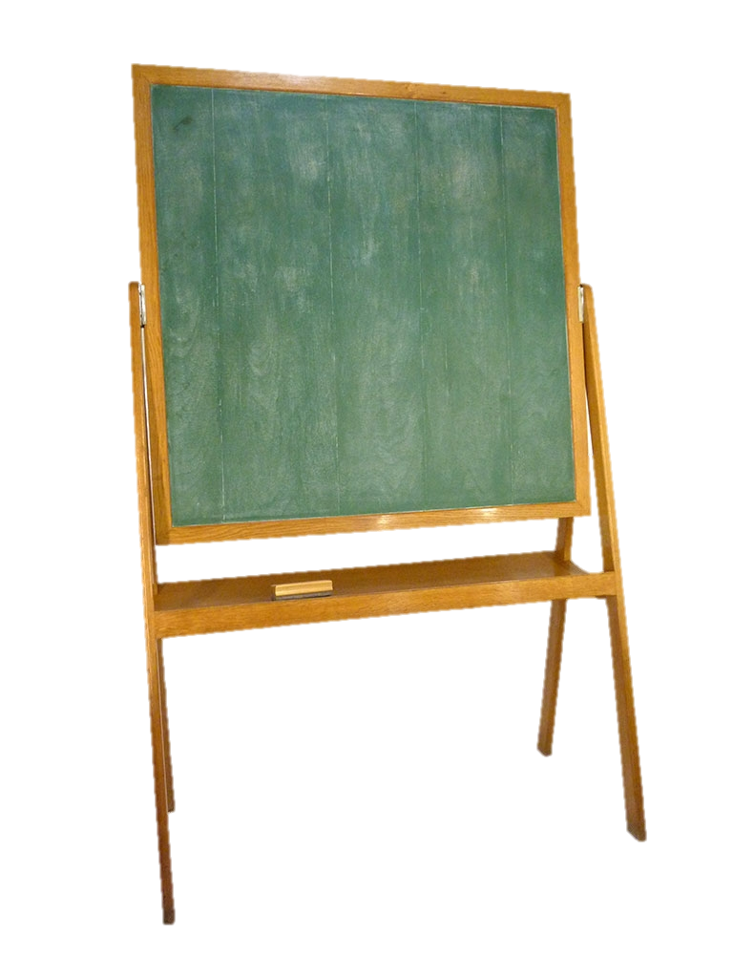
Sommaire
La conduite du cours au Quotidien : quelques pistes
Exercer son autorité avec
rigueur et bienveillance
Faire face au conflit
La mise en activité
Sanctions et punitions
Les relations adultes/adolescents
La prise en main de la classe
Attitude et tenue
vestimentaire
L’entrée en classe
Dans la classe….
Les règles à respecter
Matériel et organisation
du cahier

Slide 3
Avant propos : des aptitudes à développer
L’organisation
Faire preuve de constance dans la gestion de vos élèves (accueil, travail, règles communes…) et la préparation des cours (activité, trace écrite…)
La vigilance
Porter une attention soutenue au travail comme au comportement de vos élèves afin de prévenir tout débordement ou souci éventuel
La réactivité
Savoir gérer l’imprévu au niveau matériel (coupure d’électricité, photocopieuse en panne…) et humain (élèves, collègues…)
L’observation
Comprendre les interactions au sein de la classe, apprendre à connaitre les difficultés et les compétences de chacun de vos élèves
La créativité
Construire, réaliser, innover dans l’élaboration des cours et des activités proposées comme dans les évaluations présentées
Rigueur, équité et bienveillance

Slide 4
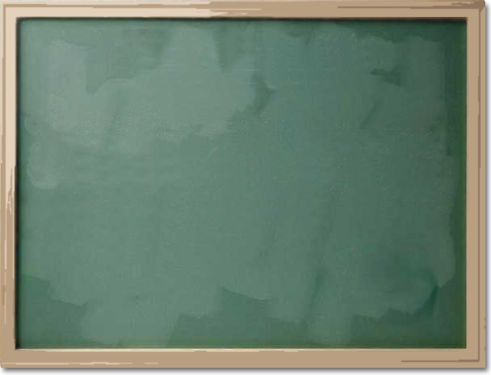
La prise en main de la classe

Slide 5
Attitude et tenue vestimentaire
« L’habit ne fait pas l’enseignant mais il y contribue »
L’enseignant a valeur d’exemple : exerçant une mission éducative, il a à conjuguer exigence et bienveillance. S’il doit pouvoir se mettre à la portée des élèves, le professeur ne se situe toutefois pas à leur niveau. Ainsi, sa présentation, son attitude générale, sa tenue vestimentaire, sa façon de s’exprimer, son positionnement institutionnel, le regard qu’il porte sur la classe, l’exigence qu’il a vis-à-vis de lui-même (ponctualité, respect des règles communes)… participent très largement de sa crédibilité.
En matière de code vestimentaire, les élèves doivent respecter certaines règles :
- A Saint Laurent du Maroni, dans chaque établissement, les collégiens portent un tee-shirt de même couleur (dress-code imposé)
- Dans le règlement intérieur, certaines tenues sont prohibées (tong, short, bermudas, mini jupes, sous-vêtements apparents, décolleté prononcé…) : l’enseignant(e) se doit de respecter ces règles.
NB : Certains chefs d’établissement sont très vigilants sur la tenue vestimentaire de leurs enseignants.

Slide 6
L’entrée en classe
Romain, jeune professeur d’allemand fait entrer sa classe de troisième
Pour télécharger la vidéo de Romain, s’incrire sur le site de l’Ifé (Institut français de l’éducation) à l’adresse suivante :
http://neo.ens-lyon.fr/neopass/connexion.php
(Lien actif)
Notes:
marquer au tableau les remarques (fin de la diapo)
Impression générale : entrée en classe chaotique/un prof sur la défensive, démuni qui n’arrive pas à se faire respecter
Problèmes rencontrées :
Espace : il est dos au tableau, il se cantonne dans la partie de la classe qui confine au bureau, il n’entre pas dans l’espace des élèves mais les élèves pénètrent dans son espace
Gestuelle : il a les bras croisés, les élèves bougent
Sonore : il est quasi muet, les élèves crient/ Hésitations entre le français et l’allemand
Rôle : « vous ne voulez pas faire les élèves, je ne fais pas le prof » Problème de positionnement
Ton : « je vous rappelle que vous avez 15 ans »

Slide 7
L’entrée en classe
Romain, jeune professeur d’allemand fait entrer sa classe de troisième
Observez la première vidéo de Romain et complétez le tableau
Impression générale
Quels problèmes rencontrés ? | Quelles remédiations possibles ?
Espace : Gestuelle : Sonore : Rôle : Ton : Autre :

Slide 8
L’entrée en classe
Romain, six mois plus tard
Pour télécharger la seconde vidéo de Romain, s’incrire sur le site de l’Ifé (Institut français de l’éducation) à l’adresse suivante :
http://neo.ens-lyon.fr/neopass/connexion.php
(Lien actif)
Notes:
Espace : Il ne tourne pas le dos Il a redisposé la salle Les espaces ne sont plus figés Il va vers eux Saluer les élèves à l’entrée, les appeler par leur nom et prénom = véritable accueil avec mise en contact
Gestuelle : Il distribue et met en place une activité rapidement. (détournement)
Sonore : Il dit bonjour Il ne parle qu’en allemand
Rôle : Il est dans le rôle de professeur – miser sur les contenus
Ton : Gestion individuelle des élèves, valorisation « vous savez faire »

Slide 9
L’entrée en classe
Romain, six mois plus tard
Observez la seconde vidéo de Romain et complétez le tableau
Impression générale
Quels problèmes rencontrés ? | Quelles remédiations possibles ?
Espace : Gestuelle : Sonore : Rôle : Ton : Autre :

Slide 10
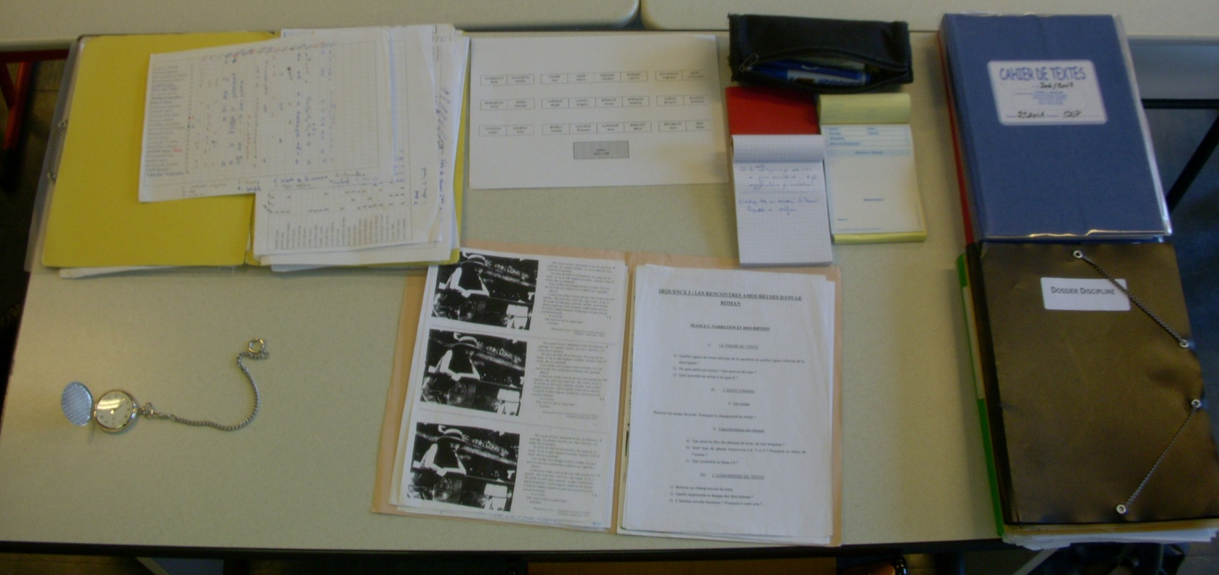
Dans la classe…
Le plan de classe, un outil technique pour aider à la gestion d’une classe difficile.
Durant la première heure de cours, les élèves (notamment les plus perturbateurs) vont avoir tendance à s’installer sur les côtés et au fond de la classe.
- Dès l’entrée en cours, demander aux élèves d’occuper les places vides à l’avant.
- S’il reste des places vides, demander aux élèves du fond de venir à l’avant.
- Expliquer en début d’heure que cet agencement est provisoire et que vous vous réservez le droit de déplacer un élève (bavardage, perturbation…) en attendant de réaliser le plan de classe (chacun aura une place définie au sein de votre cours)
- Demander aux élèves de conserver ces places aux prochains cours afin de mémoriser leur visage (plan de classe naturel)
- Distribuer le plan de classe aux élèves une fois qu’il est finalisé (penser à l’inverser par rapport au votre)
Les objectifs du plan de classe
- Attribuer une place précise à chaque élève vous permettra de les connaitre plus rapidement
- Identifier les potentiels perturbateurs et vous permettre de les isoler
- Optimiser les conditions de travail et la mise en activité individuelle
Réaliser un plan de classe, mode d’emploi
À la fin de la première semaine :
- Faire une liste sous forme de tableau
- Pensez à ne pas casser les binômes positifs (les élèves qui travaillent bien ensemble)
- Pensez aux gauchers même s’ils sont rares (à placer du côté gauche des tables)
- Pensez aux inimitiés particulières
NB : vous pouvez travailler avec un autre professeur de la classe pour réaliser cette tâche
La gestion de l’espace, quelques pistes.
La posture :
• être face à l’auditoire
• libérer ses bras et ses mains
• reposer le corps sur les deux jambes
• laisser son diaphragme libre
• avoir le corps souple (débloquer les épaules et le torse)
• bien détacher la tête du cou
• n’être ni trop statique, ni trop agité
La voix (instrument de travail primordial) :
• connaitre sa tessiture (les voix graves sont mieux tolérées que les aigües)
• placer sa voix : parler suffisamment fort pour être entendu par tous les élèves
mais sans crier
• travailler le débit (ni trop lent ni trop rapide)
• être attentif à l’articulation
Le déplacement et la gestuelle
• Ne restez pas assis(e) à votre bureau : déplacez-vous dans la classe.
Cela vous aidera à mieux voir ce qu’il s’y passe et à maintenir l’attention
des élèves.
• Pensez à vous tourner vers toute la classe, quel que soit le moment
et ce que vous faites. Utilisez vos bras pour montrer que vous dirigez
l'ensemble des élèves et pour marquer les grandes phases d'activités
(attitudes de chef d'orchestre).
• Pour mobiliser l'attention d'un élève ou d'un groupe, approchez vous,
entrez sans brusquerie dans la sphère personnelle des élèves.
Attention cependant à ne pas s’engager dans des dialogues/apartés qui excluent le reste de la classe et incitent l’élève à trop baisser la voix.
Le plan de classe (utile en début d’année)
Le carnet « pense bête »
Le cahier de texte de l’enseignant
Le bureau du professeur, un espace organisé
Le cahier de notes (liste des élèves)
Vous connaitrez très vite le prénom de ces élèves
Perturbateurs | Moyennement perturbateurs | Calmes
Comportement, bavardage mise au travail laborieuse… |  | Elève tampon
Pour les heures dites « chaudes » : les documents permettant d’exclure un élève.
La montre (pas de téléphone portable)
Les documents du cours
Le carnet d’appel
et la trousse
Notes:
Paillasse du prof : Pour le dossier disciplinaire, aucune obligation de s’en servir mais l’avoir sur le bureau (effet dissuasif + à portée de main en cas de besoin)
Plan de classe : pas obligatoire mais peut servir à gérer une classe difficile or, les néos héritent bien souvent de ces classes.
plus les élèves sont proches de vous, plus le territoire est maitrisé
Expliquez aux élèves que s’il reste des places vides devant, ceux du fond vont venir les occuper
Voix : si 8 heures de cours d’affilé, problème potentiel d’aphonie

Slide 11
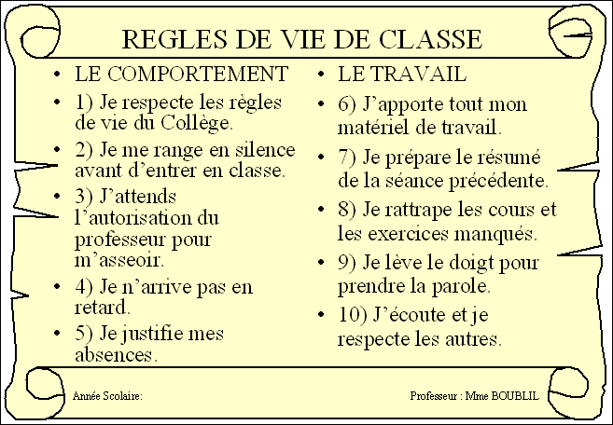
Des règles simples à instituer
Dès le début de l’année, l’enseignant se doit d’établir un ensemble de règles au sein de sa classe afin de fixer un cadre et d’organiser le travail et la discipline. Ces « règles de vie de classe » doivent être en accord avec le règlement intérieur (règles de vie collectives)
Quelques principes à respecter pour élaborer les règles de vie de classe
- la règle existe : elle est connue, concrète et claire. Expliquée en classe, simple et concise dans la formulation, elle est photocopiée dans le cahier ou affichée dans la classe
- la règle est juste et constante : elle s’applique à tous, tout le temps et sans exception
- la règle est pertinente et légitime : elle est fondée sur des principes non négociables comme la protection de la personne ou du groupe. Les règles posent souvent problème parce que l’on ne prend pas la peine d’en expliquer la raison d’être. Un jeune qui ne comprend pas la pertinence de la règle peut alors la considérer comme persécutrice.
- les règles sont peu nombreuses et hiérarchisées (ex : Comportement/Travail)
- toute règle doit être assortie de sanction en cas de transgression. Toute infraction entraine réparation : il y a une conséquence à l’action de désobéissance.
NB : Les règles doivent être rappelées très régulièrement
en début d’année afin que vos classes les intègrent et
ne cherchent pas à les transgresser.

Slide 12
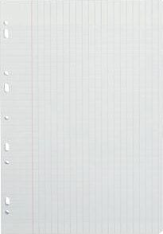
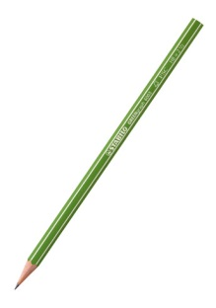
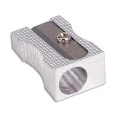
Matériel et organisation du cahier
Le matériel : quelques conseils
Dans certains établissements, la liste du matériel a été fournie avant les vacances : vous devrez donc vous y conformer. Si tel n’est pas le cas, vous pouvez utiliser la liste suivante.
Cahier ou classeur ?
On privilégiera davantage le cahier grand format (24/32), 196 pages car il :
- est pratique pour coller des photocopies A4
- prend moins de place dans un cartable.
- est plus facilement gérable pour les élèves peu organisés
Un protège cahier (dans lequel sera placé le cahier de brouillon)
Un cahier de brouillon pour faire les exercices en classe et à la maison
Six crayons de couleurs (cartographie) + crayon gris + taille crayon + gomme
Colle
Quelques feuilles de copies placées dans le protège cahier
La gestion du cahier : deux organisations possibles
L’organisation linéaire : les leçons sont exposées au fur et à mesure dans le cahier.
: plus simple à gérer pour les élèves
: difficulté à différencier les disciplines
Remédiation : élaborer un code couleur pour chaque discipline (ex : gros rond rouge en haut et à droite de la première page de cours pour l’histoire, vert pour la géo, bleu pour l’EMC)
L’organisation disciplinaire : le cahier est divisé en trois parties (Histoire/Géo/EMC)
: apprentissage de l’organisation thématique
: surveillance accrue (notamment avec les plus petits) pour vérifier que chaque leçon est placée dans sa section
Remédiation : en début de chaque leçon (notamment en début d’année), faire un rapide tour de classe pour vérifier que les élèves ont intégré l’emplacement du cours.
Les règles de présentation
Elle doivent être simples, peu nombreuses et rigoureuses : par exemple :
+
-
Exercices à réaliser en classe ou à la maison
Supports : Textes, cartes, documents iconographiques, tableaux statistiques, caricatures, photographie, étude de paysages, affiches, publicité…
Titre de la leçon
En rouge, majuscules, encadré
Parallèlement aux Grandes Découvertes, …
Le cours en bleu ou en en noir
+
-
I. Titre des grandes parties
A. Sous titres
En rouge, minuscules, souligné
Le cahier est votre principal outil de travail : il est donc exigé une propreté absolue
Page de gauche :
les photocopies et exercices
Page de droite :
Le cours

Slide 13
La Conduite du cours au quotidien : quelques pistes

Slide 14
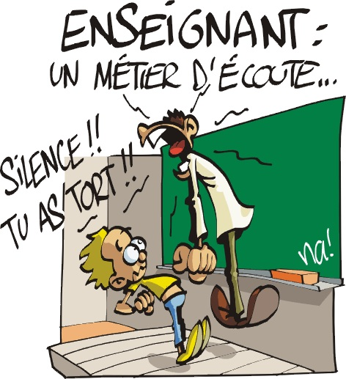
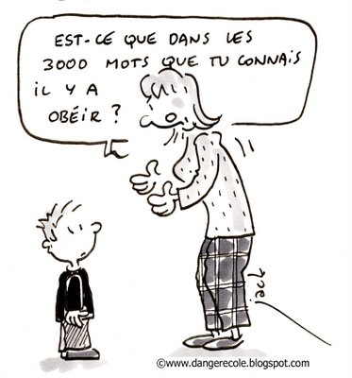
Exercer son autorité
comment assurer sa crédibilité professionnelle : quelques pistes
Tout le monde a droit au respect mais pas à la même forme de respect
Si l’enseignant doit pouvoir se mettre à la portée des élèves, il ne se situe pas à leur niveau. Il faut être conscient de cette posture afin de rester dans un positionnement professionnel :
- quand vous punissez un élève, vous n’êtes pas méchant
- quand vous le félicitez, vous n’êtes pas gentil
Vous exercez là votre mission éducative et votre autorité.
L’essentiel est d’éviter de vous mettre dans une situation qui affaiblirait votre autorité que ce soit au plan :
- disciplinaire : exercices infaisables, erreurs manifestes…,
- pédagogique : Toute réplique « cul-de-sac » (« Ce n’est pas pour moi que vous travaillez, moi je serai payé en fin de mois »), tout humour déplacé (le groupe des « mémères ou des pépères », le groupe des lents), toute mise en cause de l’adolescent ou de sa famille (« Où avez-vous été éduqués ? », « Vous vous conduisez comme... ») n’a pas sa place dans l’école de la République.
- du fonctionnement quotidien : il est improductif de prendre à parti le collectif pour régler un problème individuel (ex : gestion des retardataires, du travail mal fait…).
Il faut s’interdire toute contradiction, tout décalage entre ses actes et son discours : quelques exemples :
- demander aux élèves d’être ponctuels et arriver fréquemment avec quelques instants de retard
- demander aux élèves d’avoir une tenue et un langage corrects et avoir une présentation douteuse ou un langage approximatif
- interdire l’usage du téléphone portable et sortir le sien pour regarder l’heure.
- ne pas accepter les devoirs maison en retard et mettre un mois à rendre les copies…
Lisez le texte ci-dessous : êtes-vous d’accord avec cette pratique de l’autorité ? Donnez votre propre définition de l’autorité (en une phrase ou en un mot)
Conclusion
vous ne devez pas promettre ce que ce vous ne pouvez pas tenir : le meilleur moyen de gérer la discipline est de mettre les élèves au travail en leur proposant des situations d’apprentissage de qualité, abordables par chacun.
Les microdécisions prises en permanence, parfois même sans en avoir conscience (reprendre ou pas tel élève qui enfreint la consigne, demander le silence mais continuer sans l’avoir obtenu) en font plus pour renforcer ou affaiblir votre autorité que de grandes déclarations.
L’autorité : essai de définition
Capacité consciente d’exercer une influence sur le comportement d’autrui pour le faire agir ou pour l’empêcher d’agir. L’autorité fait donc appel à la notion de pouvoir. Elle s’exerce forcement par le biais du groupe.
Elle repose sur trois conditions d’exercice
Il faut savoir doser, conjuguer ces trois composantes pour obtenir la confiance et le respect des élèves.
Texte extrait d’une discussion sur une liste de diffusion de jeunes enseignants de l’Académie de Lille (2004)
Une jeune enseignante se plaint de la réaction de ses collègues lorsqu’elle leur raconte ses déboires avec ses classes : « J’en ai marre qu’on confonde respect du prof pour ses élèves avec faiblesse. »
Une collègue légèrement plus expérimentée lui répond : « Je prends quelques minutes pour mettre les pieds dans le plat. Il me semble que tu confonds toi-même respect du prof pour ses élèves et faiblesse. J’ai confondu aussi. A Roubaix, avec une classe de cinquième. Il m’a semblé à ce moment qu’en étant à l’écoute de mes élèves, en leur montrant que j’acceptais le dialogue avec eux, je leur prouverais qu’ils pouvaient me faire confiance et que tout irait bien. Je me suis trompée. J’en ai bavé. J’ai failli démissionner. Je pense maintenant que la confiance, ça se gagne. Je pense être ce qu’on appelle une prof autoritaire. Je gronde, je fais les gros yeux, au début de l’année, il m’arrive même de punir ou de coller. Mais je ne renvoie pas les élèves, je n’ai fait aucun rapport au principal cette année. Je ne suis pas magique, ni envoûtée. Mon "autorité" n’est pas naturelle, je me la suis construite. Si j’essaie de m’imposer à mes élèves, de me montrer autoritaire, de leur montrer que c’est moi qui commande, en un mot, si je suis sévère, c’est par respect pour eux. Demander à des gamins de 12 ou 13 ans de savoir ce qui est bon pour eux, de savoir quand s’arrêter, de connaître les limites sans aucun rappel, sans apprentissage, c’est ce qui me semble être un manque de respect. En contre partie, quelques mois après la rentrée, les élèves commencent à venir me voir pour me montrer qu’ils écrivent bien, pour me demander si j’aime les pralines ( ?), pour me faire part de leur problème avec le prof d’EPS, pour me demander comment on fait pour devenir archéologue... Le dialogue commence à s’installer. On est le 11 décembre. Et alors ? Je leur ai prouvé que j’étais un garde fou qui tenait la route. Une barrière, une limite sur laquelle ils pouvaient s’appuyer sans risque qu’elle s’effondre. J’ai montré que quand je promettais quelque chose, je le tenais et que j’avais suffisamment de respect pour exiger la même chose de leur part.
Tu dis qu’on confond souvent respect et faiblesse ? Moi, je dis qu’on confond également autorité et abus de pouvoir. On peut exiger de travailler dans le calme, on peut demander aux élèves de lever la main pour que tout le monde soit entendu, sans hurler, faire une tête de bouledogue, punir à tours de bras, coller, exclure, casser... Il faut juste trouver son créneau. Moi, c’est un bon vieux système de point d’oral à l’ancienne et un humour assez décapant, jamais méchant. Mais il a surtout fallu me convaincre moi-même que l’étape du "c’est moi le chef" était non seulement nécessaire à tout embryon de dialogue, mais encore une étape attendue par les élèves. Une sorte de bizutage. Après on peut passer à autre chose. Heureusement... »
http://www.lille.iufm.fr/passages/article.php3?id_article=281
Le consensus
(acceptation d’un ensemble de règles et de valeurs)
L’incitation
(susciter l’ intérêt pour mettre en place des apprentissages)
La contrainte
(empêcher la transgression des règles, des valeurs par des moyens coercitifs)
Notes:
Capacité consciente d’exercer une influence sur le comportement d’autrui pour le faire agir (le mettre au travail) ou pour l’empêcher d’agir (nuire à ses camarades). L’autorité fait donc appel à la notion de pouvoir. Elle s’exerce forcement dans un groupe (seul impossible d’être autoritaire sinon avec soi même : quel interet ?
Pour la consigne : pas de bonne ou mauvaise réponse
Crédibilité : erreurs manifeste : l’exemple du prof créole de Berthène qui a viré une petite amérindienne de cours car elle l’a corrigé en lui disant que la population autochtone de la Guyane n’était pas les créoles mais les amérindiens
Laisser quelques minutes pour lire et demander aux participants quelle serait leur définition de l’autorité. Ça peut être un mot
NB : ce n’est pas une définition académique de l’autorité : on est là dans du ressenti, c’est imparfait mais c’est au final ou dans la finalité assez juste et la confiance que lui témoignent ses élèves dès les trois premiers mois le montre.
Mon autorité n’est pas naturelle je me la suis construite : l’autorité naturelle c’est quoi ? Le charisme ? Certains profs le sont de manière innée mais c’est très rare. Le charisme au même titre que l’autorité, ça se construit.

Slide 15
Faire face au conflit
Julie doit faire face l’opposition d’un de ses élèves
de troisième Segpa à propos d’une leçon mal recopiée
Pour télécharger la vidéo de Julie, s’incrire sur le site de l’Ifé (Institut français de l’éducation) à l’adresse suivante :
http://neo.ens-lyon.fr/neopass/connexion.php
(Lien actif)
Notes:
Situation concrète qui entraine de facto l’exercice de l’autorité
En cas de conflit, il est essentiel que le professeur ne s’engage pas dans un crescendo infernal qui n’aura très vite plus d’issue. C’est pourquoi il doit toujours se garder une porte de sortie qui lui permettra d’atteindre ses exigences. Le fait de ne pas traiter à chaud, le fait d’écrire (rapport) constituent souvent un temps de maturation et de distanciation indispensable.
Impression sur la fin du cours : un prof maitre de sa classe, très calme. On sent qu’elle sait « tenir » ses élèves. Sa demande est légitime : elle exige de la part des élèves le recopiage le plus propre possible de leur cours
Les mécanismes de l’engrenage :
Il n’a pas souligné. On focalise sur le point négatif et sur l’ Importance de la trace écrite.
Humiliation. Violence symbolique.
Prise à témoin de la classe
Face à face verbal puis physique (Chance que les autres restent calmes, Chance qu’elle soit une femme et que l’élève soit gentil) : un combat de coq.
Situation de blocage : elle ne veut pas qu’il sorte mais les autres doivent sortir
Autoritarisme : « tu ne sortiras pas » (pour ne pas se décrédibiliser) = impasse. Pas d’issue possible ➔ Stratégie de survie du débutant qui repose sur la domination
Mise en danger de soi et de la classe.
Comment éviter d’en arriver à un tel degrés de violence ?
L’incitation : il ne voulait pas copier et il a copié – à valoriser …après lui demander de souligner
Gérer le conflit après : aller voir l’élève en murmurant. Chercher à comprendre pourquoi il refuse.
Faire référence à des règles et des valeurs collectives, réagir du point de vue de l’institution.
Exposer la situation (lui montrer l’importance de la trace écrite) Mettre en place un contrat. (Si tu ne fais pas cela, il y aura cela)
Ne pas se donner en spectacle. Impossible d’exiger d’un élève qu’il retourne immédiatement à sa tâche et à sa position d’élève après un conflit.
Lâcher prise ne veut pas dire abandonner mais différer : Prendre confiance en soi pour accepter ce pas de côté.
Différer : à faire pour la prochaine fois : Mettre une note de cahier. Agir au nom de l’institution et non au nom de sa propre personne.
Penser à l’humour pour débloquer une situation

Slide 16
Faire face au conflit
Julie doit faire face l’opposition d’un de ses élèves
de troisième Segpa à propos d’une leçon mal recopiée
Observez la vidéo de Julie et complétez le tableau
Impression sur la fin du cours (avant l’explosion du conflit)
Les mécanismes de l’engrenage | Comment éviter d’en arriver à un tel degrés de violence ?
Notes:
Situation concrète qui entraine de facto l’exercice de l’autorité
En cas de conflit, il est essentiel que le professeur ne s’engage pas dans un crescendo infernal qui n’aura très vite plus d’issue. C’est pourquoi il doit toujours se garder une porte de sortie qui lui permettra d’atteindre ses exigences. Le fait de ne pas traiter à chaud, le fait d’écrire (rapport) constituent souvent un temps de maturation et de distanciation indispensable.
Impression sur la fin du cours : un prof maitre de sa classe, très calme. On sent qu’elle sait « tenir » ses élèves. Sa demande est légitime : elle exige de la part des élèves le recopiage le plus propre possible de leur cours
Les mécanismes de l’engrenage :
Il n’a pas souligné. On focalise sur le point négatif et sur l’ Importance de la trace écrite.
Humiliation. Violence symbolique.
Prise à témoin de la classe
Face à face verbal puis physique (Chance que les autres restent calmes, Chance qu’elle soit une femme et que l’élève soit gentil) : un combat de coq.
Situation de blocage : elle ne veut pas qu’il sorte mais les autres doivent sortir
Autoritarisme : « tu ne sortiras pas » (pour ne pas se décrédibiliser) = impasse. Pas d’issue possible ➔ Stratégie de survie du débutant qui repose sur la domination
Mise en danger de soi et de la classe.
Comment éviter d’en arriver à un tel degrés de violence ?
L’incitation : il ne voulait pas copier et il a copié – à valoriser …après lui demander de souligner
Gérer le conflit après : aller voir l’élève en murmurant. Chercher à comprendre pourquoi il refuse.
Faire référence à des règles et des valeurs collectives, réagir du point de vue de l’institution.
Exposer la situation (lui montrer l’importance de la trace écrite) Mettre en place un contrat. (Si tu ne fais pas cela, il y aura cela)
Ne pas se donner en spectacle. Impossible d’exiger d’un élève qu’il retourne immédiatement à sa tâche et à sa position d’élève après un conflit.
Lâcher prise ne veut pas dire abandonner mais différer : Prendre confiance en soi pour accepter ce pas de côté.
Différer : à faire pour la prochaine fois : Mettre une note de cahier. Agir au nom de l’institution et non au nom de sa propre personne.
Penser à l’humour pour débloquer une situation

Slide 17
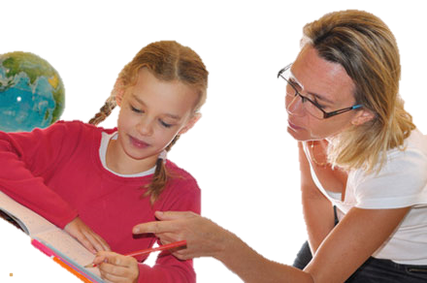
La mise en activité
Ou comment faire progresser les apprentissages
Deux démarches complémentaires :
Le travail personnel. Réalisé à la maison, il doit être :
- court (tâche simple : une à deux questions)
- réalisable
- expliqué en fin d’heure s’il présente une difficulté particulière
- vérifié en début d’heure (rapide tour de classe)
- corrigé au cours de l’heure
Les exercice à faire à la maison peuvent permettre de préparer une question abordée lors de la séance suivante (gain de temps sur le programme). Donnés régulièrement (une à deux fois par semaine), ils contribuent également à l’apprentissage de l’autonomie (travailler seul)
NB : Des travaux facultatifs peuvent être données sous forme de devoirs maison (DM).
Les temps d’activité en classe. Présents idéalement dans chaque séance, ils :
- doivent être encadrés :
ne pas rester derrière le bureau,
proposer de l’aide,
vérifier sans être intrusif
- peuvent être fait en groupe
- peuvent être notés (évaluation formative)

Slide 18
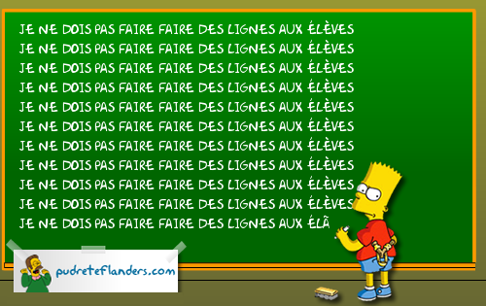
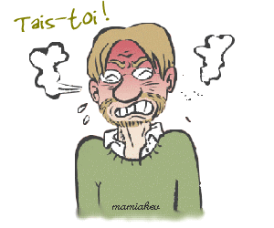
Sanctions et punitions
Quelles punitions pour quels manquements ?
Les lignes sont interdites
Pour un exercice non fait : Graduation en cas de punition non faite
- donner un exercice de substitution (mais il vous faudra le corriger) - 2. doubler la punition
- faire recopier une partie de la leçon (sur laquelle porte l’exercice) - 3. coller l’élève pour faire la punition
Pour un problème de comportement : Si l’élève ne se présente pas en colle
- préférer le rapport (trace écrite), assorti d’une… - 4. Appeler les parents et les rencontrer
- … colle en classe avec un exercice de rédaction dans lequel l’élève en présence du CPE
explique les raisons de son comportement (pourquoi j’ai agi comme
ça) et en quoi ce comportement ne peut être toléré (pourquoi je ne
peux pas agir comme ça)
Quelques conseils :
- n’élevez pas la voix, restez calme lorsque vous donnez une punition
- la punition doit être proportionnelle à la faute commise (ne pas faire recopier
4 pages de cours pour un exercice de deux lignes non fait)
- réclamez et récupérez la punition à l’heure suivante (à noter dans votre agenda)
La gestion des punitions demande une organisation rigoureuse les premières semaines mais si vous tenez bon :
- les élèves feront leur travail beaucoup plus régulièrement
- les problèmes de comportement devraient s’estomper
Quelle différence ?
La sanction : elle est disciplinaire, décidée par l’institution suite à un manquement grave
La punition : elle est à la discrétion de l’enseignant
Quelles procédures et méthodes pour économiser sanctions et punitions ?
La pédagogie : la qualité des activités mises en œuvre, une séance bien construite mobilise l’attention des élèves et limitera leur distraction
Le climat de confiance prof-élève instauré petit à petit
La communication non-verbale : regarder fixement un élève perturbateur lorsqu’il est en pleine action en gardant un visage neutre
L’« Encadré de la mort » (à utiliser dans les classes où certains élèves gesticulent beaucoup) :
dessiner avant l’heure un encadré au tableau
marquer le nom du ou des élèves dans l’encadré lorsqu’ils transgressent
effacer le nom du perturbateur si le calme revient
si le nom figure encore en fin de cours : rapport, sanction et appel aux parents.
au bout de quelques semaines, faire évoluer cette technique en n’effaçant plus le nom de l’élève perturbateur et en décidant à la fin de l’heure de la conduite à tenir.
Lorsque ces procédures ne fonctionnent pas, lorsque les élèves transgressent les règles, il convient alors de mettre en place des punitions ou des sanctions selon la gravité du manquement (exercice de l’autorité)
Notes:
Sanction : institutionnel
Punition : laissée à l’appréciation du prof
Préférer le terme de sanction même s’il s’agit d’une punition qui a plutôt un caractère dual (la vengeance de l’adulte à l’élève)

Slide 19
Les relations adulte/ adolescents
Les attitudes à adopter
Être respectueux
Être magnanime
Mettre en place des relations saines
Adopter une neutralité politique, religieuse comme sexuelle.
Rappel de la loi
« Une personne qui entretient des relations sexuelles avec un mineur de moins de 15 ans, consentant, s’expose à des poursuites judiciaires pour atteinte sexuelle (jusqu’à 5 ans de prison et 75 000 € d’amende), voire pour agression sexuelle (jusqu’à 7 ans de prison et 100 000 € d’amende) ou viol (20 ans de prison) si les juges estiment que l’enfant n’a pas pu donner un consentement éclairé. »
« Un professeur qui entretient une relation sexuelle avec un mineur de plus de 15 ans s’expose aussi à des poursuites judiciaires, car la loi considère que son autorité de professeur peut amener naturellement l’élève à consentir à la relation. La peine encourue est de 2 ans de prison et de 30 000 € d’amende. »

Slide 20
En conclusion, comment organiser sa 1ère heure de cours ?
1. Soigner l’entrée en cours en demandant d’occuper les places devant
2. Faire l’appel en demandant au préalable aux élèves de vous signifier si vous prononcez mal leur nom
3. Vous présenter (écrire votre nom au tableau)
4. Présenter les grandes lignes du programme d’histoire et de géographie (au moyen de photographies projetées par exemple) : « cette année, nous allons apprendre... »
5. Faire remplir une fiche de renseignements simple préalablement préparée (photocopie)
6. Distribuer la liste du matériel et insister sur les dimensions du cahier (exigible la semaine suivante). Si problème d’achat, demander un mot des parents ou du responsable légal
7. Présenter les règles de vie de classe (photocopie prête à être distribuée)
8. Prendre rapidement en note le plan naturel de la classe (durant le temps de remplissage de la fiche de renseignements par exemple) et demander aux élèves de garder les mêmes places au cours prochain.
Conseil : apprendre le prénom de 3 élèves par classe
Notes:
http://www.cahiers-pedagogiques.com/Exercer-une-autorite-educative-principes-d-action-et-dispositifs-de-formation-possibles-pour-les-professeurs

Slide 21
Ressources
http://www.cndp.fr/tenue-de-classe/ressources.html
http://www.stephanecote.org/2013/08/15/13-trucs-de-gestion-de-classe-qui-instaure-le-respect/
http://neo.ens-lyon.fr/neopass/themes/neotheme_6.html (gérer les conflits)
http://webcache.googleusercontent.com/search?q=cache:ubVCFIOL0VwJ:www2.ac-lyon.fr/etab/ien/ain/bourg2/IMG/doc/7_GESTION_DU_GROUPE.doc+&cd=3&hl=fr&ct=clnk&gl=fr
http://lewebpedagogique.com/perceval/gestion-de-classe/
http://palf.free.fr/divers/autorite.htm
http://www.canal-u.tv/video/universite_de_tous_les_savoirs_au_lycee/comment_concilier_discipline_et_dialogue.5453
http://ecole.saint.didier.free.fr/gestion_classe.htm
http://domisweb.free.fr/gestion/
https://web.ac-reims.fr/editice/images/stories/EPS/new_structure_site/ressources_peda_acad/thmatiques_professionnelles/TENUE_DE_CLASSE_Conduire_une_classe_dans_un_climat_propice_a_lenseignement_VF_2.pdf

